Slide 1
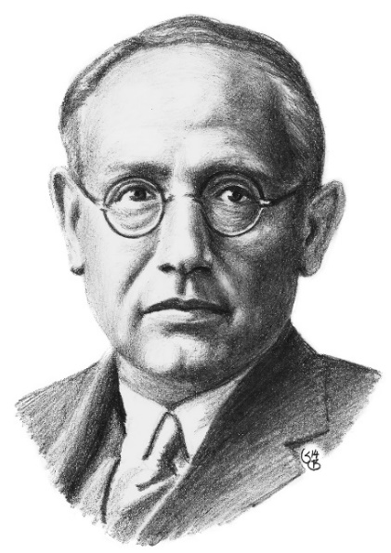
Республиканский конкурс исследовательских работ и проектов
«Шаг в науку»
Направление: математика
Тема: Эвристика при подготовке к ОГЭ по математике и не только…
«Лучший способ изучить что-либо- это открыть самому»
Венгерский, швейцарский и американский математик
Дьёрдь Пойа
Работу выполнили:
Старков Руслан, учащийся 7-А класса МБОУ «Сакская гимназия № 1 им. Героя Советского Союза Г.Д. Завгороднего »
Научный руководитель:
учитель математики высшей категории МБОУ «Сакская гимназия № 1 им. Героя Советского Союза Г.Д. Завгороднего »
Волянюк Ирина Михайловна
Дьёрдь Пойа
Саки 2020г

Slide 2
ВВЕДЕНИЕ
Эвристика-это область знаний, которая изучает процессы постановки и решение задач, творческие процессы. Она «работает» и в математике, и в экономике, и в технических науках. Она «работает» и во всех распространённых системах искусственного интеллекта, и в современной технологии изобретений, которая даёт возможность инженерам преодолеть технические противоречия и препятствия и найти новые технологии, или устройства.
Эвристика предполагает отказ от готовых знаний, их непосредственного воспроизведения (репродукции). Основывается же на поиске, добычи информации, которые предъявляют новые требования к профессиональному, личностному развитию человека в условиях научно-технического прогресса, информатизации общества, когда быстрыми темпами увеличивается объем информации, стремительно устаревают знания. Постоянный рост объёма информации требует от человека наличия таких качеств, как, изобретательность, инициативность, умение быстро и безошибочно применять те или иные решения, что невозможно без умения работать творчески, самостоятельно.

Slide 3

Эвристические беседы мастерски использовал еще Сократ, от имени которого и произошло понятие «сократические беседы». Сократ помогал родиться истине в душе своего собеседника. Свой метод он назвал майевтикой.
Основоположником современной эвристики был всемирно известный математик Дьёрдь Пойа, который пишет: «Что значит владение математикой? Это есть умение решать задачи, причем не только стандартные, но и требующие известной независимости мышления, здравого смысла, оригинальности, изобретательности».
В своей работе я хочу показать некоторые приёмы и подходы к решению задач. Прежде всего, я пытаюсь её нарисовать. Это может быть таблица, схематичный рисунок, чертёж. Поделюсь своими наблюдениями и наработками, которые облегчат решение задач. К ОГЭ надо начинать готовиться сейчас. Многие задания 7-классникам «по силам».

Slide 4
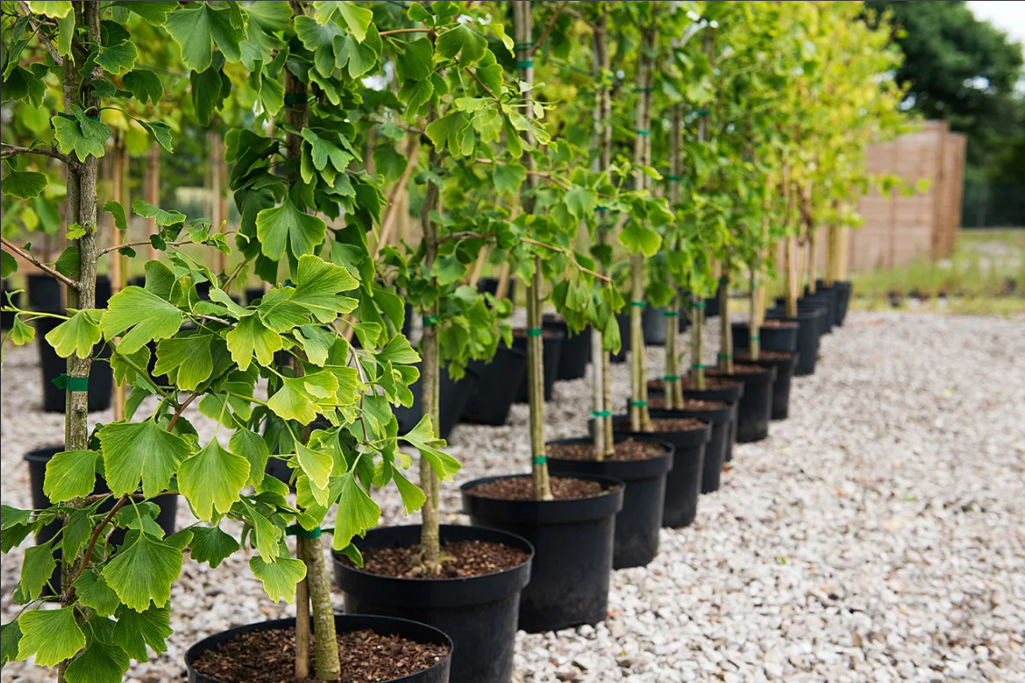

ОСНОВНАЯ ЧАСТЬ
Ситуация 1:
Я состою в Совете школы. Мы планируем и проводим мероприятия. Подводим итоги. Очень важно показать полезность и нужность мероприятия. В частности: сбор макулатуры.
1 тонна макулатуры экономит
10деревьев,
1000 кВт электроэнергии,
10 000 тетрадей,
ионизированный воздух для 30 человек,
200 $м^{3}$ воды
За полтора года гимназия собрала 15т макулатуры. Были проведены расчёты, которые впечатлили.
Вывод: собрав 15 т макулатуры гимназия спасла 150 деревьев, сэкономила кислорода для 450 человек, 3000 $м^{3}$ воды, 15000 кВт электроэнергии, произвела 150 000 тетрадей. Ребята увидели в цифрах пользу своего труда.

Slide 5
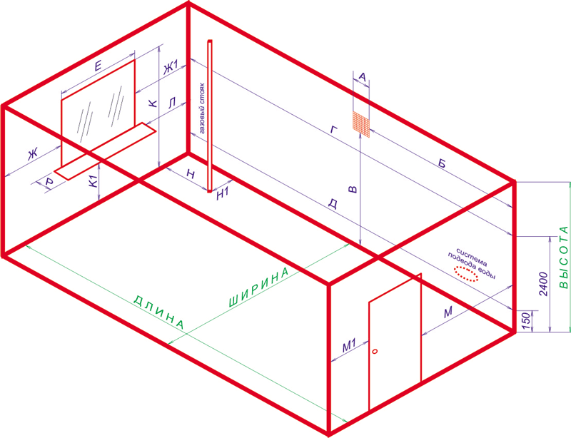
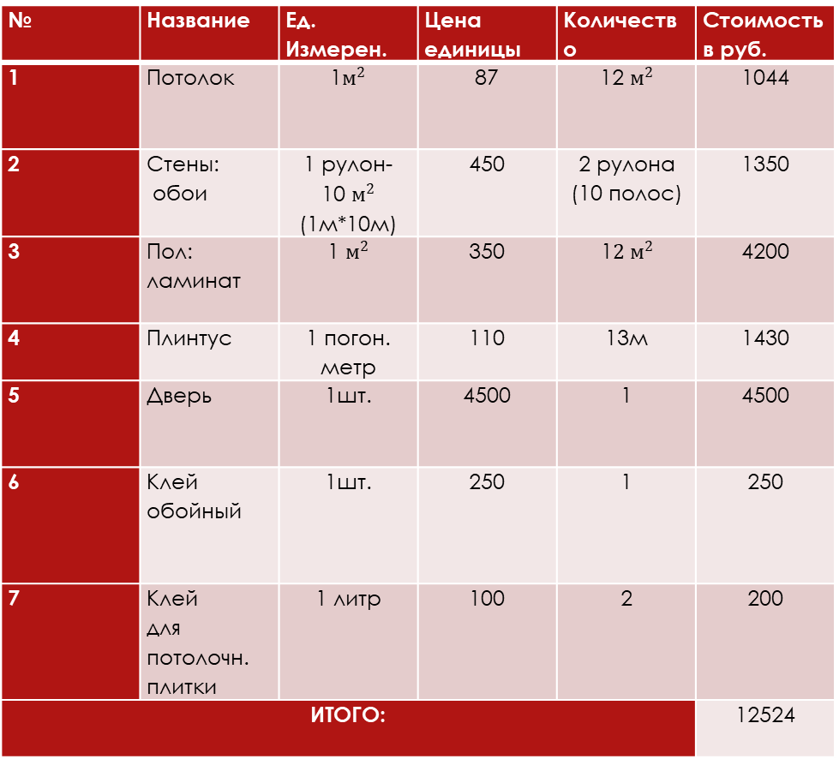
Ситуация 2:
Я решил на подаренные деньги сделать ремонт в своей комнате, но надо было сначала составить смету. Длина комнаты 4м, ширина 3м, высота 2м.
Очень полезно применить выученные данные на практике. Важно поставить задачу, найти данные, оценить, сделать вывод.
При решении задач важно подметить симметрию при переборе вариантов, что значительно уменьшает время на решение.
СМЕТА РЕМОНТА КОМНАТЫ
№ | Название | Ед. Измерен. | Цена единицы | Количество | Стоимость в руб.
1 | Потолок | 1$м^{2}$ | 87 | 12 $м^{2}$ | 1044
2 | Стены: обои | 1 рулон- 10 $м^{2}$ (1м*10м) | 450 | 2 рулона (10 полос) | 1350
3 | Пол: ламинат | 1 $м^{2}$ | 350 | 1$2 м^{2}$ | 4200
4 | Плинтус | 1 погон. метр | 110 | 13м | 1430
5 | Дверь | 1шт. | 4500 | 1 | 4500
6 | Клей обойный | 1шт. | 250 | 1 | 250
7 | Клей для потолочн. плитки | 1 литр | 100 | 2 | 200
ИТОГО: |  |  |  |  | 12524

Slide 6
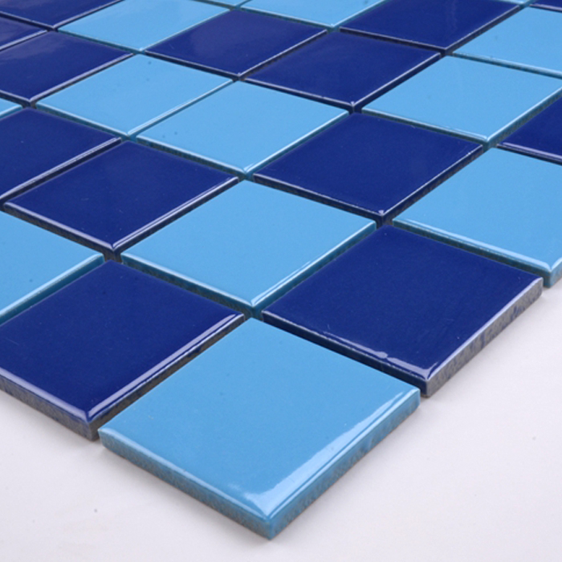
Задача 1: Сосед решил облицевать бассейн плиткой. Когда он приобрёл 120 плиток, чтобы замостить дно, то понял, что на облицовке стен надо сэкономить, но надо учесть, что глубина бассейна должна равняться четырём сторонам плитки.
Номер варианта | a | b | Периметр
1 | 1 | 120 | 242
2 | 2 | 60 | 124
3 | 3 | 40 | 86
4 | 4 | 30 | 68
5 | 5 | 24 | 58
6 | 6 | 20 | 52
7 | 8 | 15 | 46
8 | 10 | 12 | 44
9 | 12 | 10 | 44
10 | 15 | 8 | 46
11 | 20 | 6 | 52
12 | 24 | 5 | 58
13 | 30 | 4 | 68
14 | 40 | 3 | 86
15 | 60 | 2 | 124
16 | 120 | 1 | 242
Решение: Расходы пропорциональны числу плиток на облицовку стенок, значит и периметру прямоугольного бассейна. Поэтому надо найти размеры прямоугольника с наименьшим периметром среди тех, которые имеют площадь 120 плиток. Для этого переберём все варианты и найдём наилучший. Решение лучше оформить таблицей. Пусть a и b-стороны бассейна, ab=120, периметр бассейна 2a+2b
Наименьший периметр (44)-это варианты 8, 9(форма близка к квадрату). Размер бассейна 10*12. Если обратить внимание на симметрию, то варианты 1 и 16, 2 и 15 и т.д. ничем не отличаются. Поэтому можно сэкономить время на решении задачи.

Slide 7
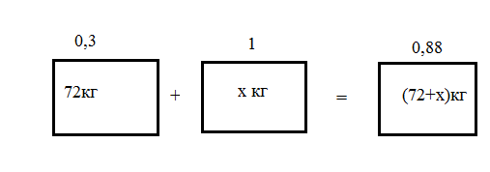
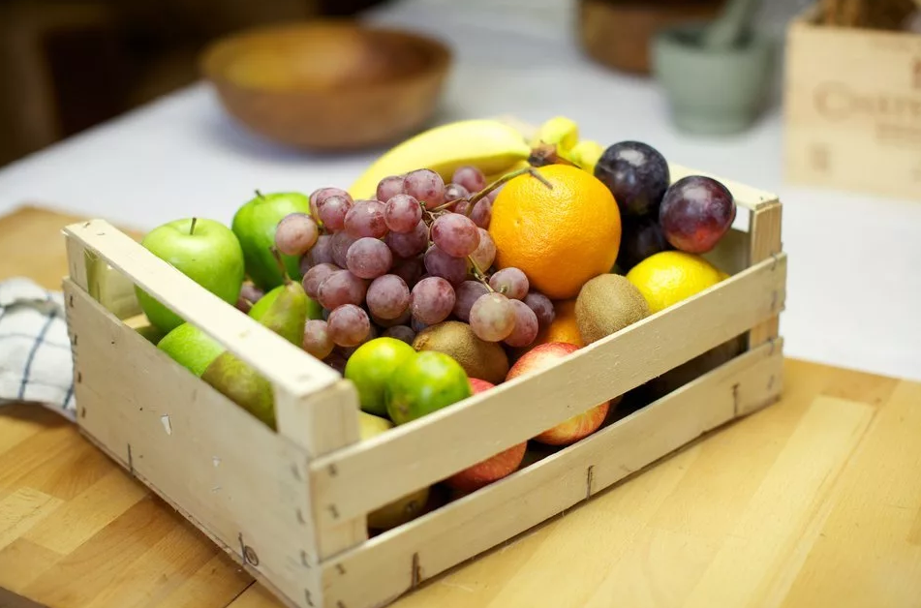
ОГЭ
Задача 4(Вариант 36 № 22, ОГЭ 2019):
Свежие фрукты содержат 88% воды, а высушенные-30%. Сколько требуется свежих фруктов для приготовления 72кг высушенных фруктов?
Решение:
Рисуем задачу с конца: к сушёным фруктам добавляем
воду и получим свежие фрукты.
Пусть х кг-вода, испаряющаяся при сушке. Составим и решим уравнение.
0,3 •72+1• х=0,88(72+х)
0,12х=41,76
х=348
348кг воды испарилось
348+72=420(кг)-свежие фрукты
Ответ: 420кг

Slide 8
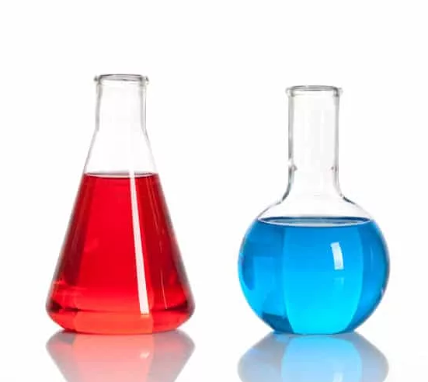
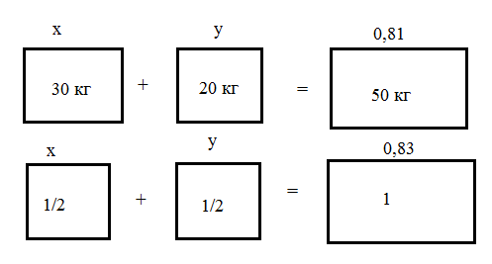

Задача 5(Вариант 21 № 22, ОГЭ 2019):
Имеются два сосуда, содержащие 30кг и 20кг раствора кислоты различной концентрации. Если их слить вместе, то получим раствор, содержащий 81% кислоты. Если же слить равные массы этих растворов, то полученный раствор будет содержать 83% кислоты. Сколько килограммов кислоты содержится во втором растворе?
Решение:
Пусть х и у концентрация первого и второго раствора, соответственно. Составим и решим систему уравнений.
$$\left\{\begin{aligned}30х+20у=0,81•50 \\ \frac{1}{2}х+\frac{1}{2}у=0,83•1| •2\end{aligned}\right.$$
$$\left\{\begin{aligned}\begin{aligned}х=1,66−у \\ \end{aligned} \\ 30\left(1,66−у\right)+20у=40,5\end{aligned}\right.$$
49,8-30у+20у=40,5
10у=9,3
у=0,93
93%-концентрация 2-го раствора
20•0,93=18,6(кг) кислоты во 2-м растворе
Ответ: 18,6кг

Slide 9
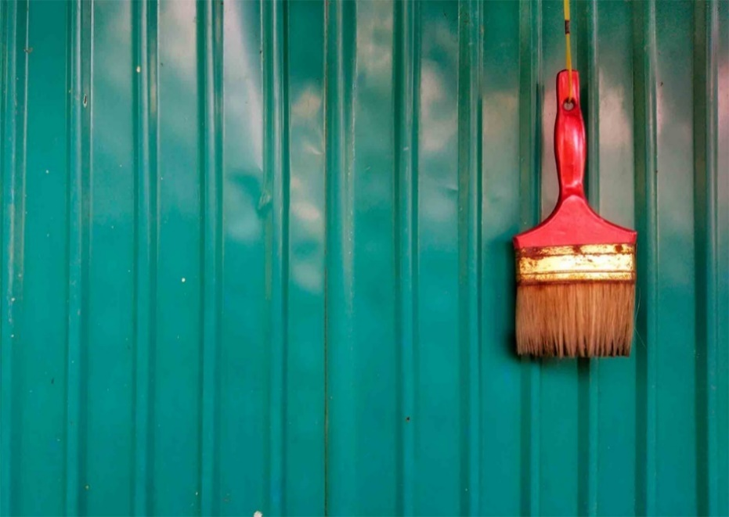

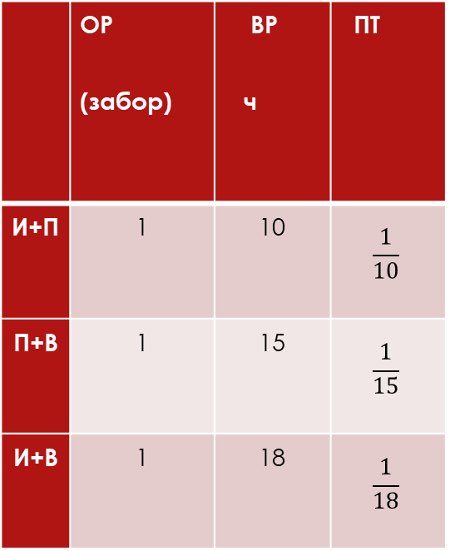
Задача 6 (Вариант 26 № 22, ОГЭ 2019):
Игорь и Паша красят забор за 10 часов. Паша и Володя красят этот же забор за 15 часов, а Володя и Игорь- за 18 часов. За сколько минут мальчики покрасят забор, работая втроём?
Решение:
Составим таблицу.ОР-объём работы,ВР-время работы, ПТ-производительность труда.
Сложим все попарные производительности труда
И+П+П+В+И+В= $\frac{ 1}{10}$+$\frac{1}{ 15}$ +$\frac{1}{18}$
2(И+П+В)= $\frac{2}{9}$
И+П+В = $\frac{1}{9}$
1: $\frac{1}{9}$ = 9(ч)- время работы втроём
9•60 = 540(мин)-время работы втроём
Ответ: 540 мин
 | ОР (забор) | ВР ч | ПТ
И+П | 1 | 10 | $$\frac{1}{10}$$
П+В | 1 | 15 | $$\frac{1}{15}$$
И+В | 1 | 18 | $$\frac{1}{18}$$

Slide 10
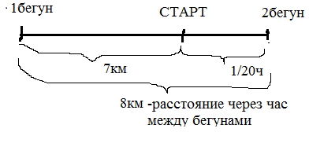
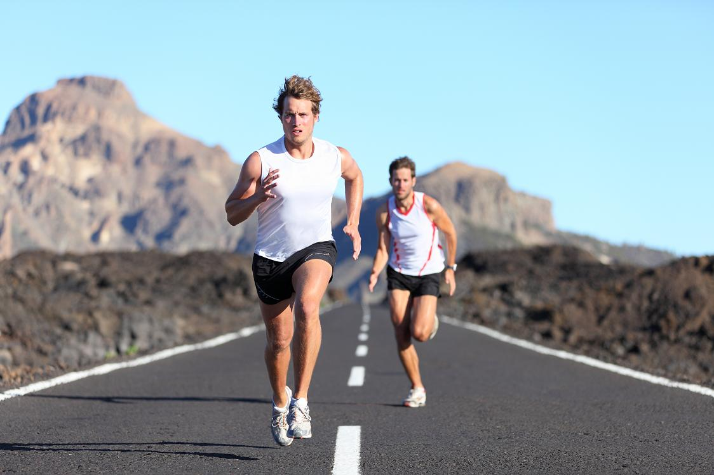


Решение: Рассуждая, рисуем. Перейдём от движения по кругу на прямолинейное.
3мин= $\frac{1}{20}$ч
За 1ч второй бегу пробежит круг и + расстояние за $\frac{1}{20}ч$ .За 1ч первый бегун пробежит (круг минус 7км). Разница в скоростях 8км.
Задача 7 (Вариант 34 № 22, ОГЭ 2019):
Два бегуна стартовали в одном направлении из одного и того же места круговой трассы в беге на несколько кругов. Спустя 1ч, когда одному из них оставалось 7км до окончания первого круга, ему сообщили, что второй бегун пробежал первый круг 3мин назад. Найдите скорость первого бегуна, если известно, что она на 8км/ч меньше скорости второго.
Значит второй бегун 1км пробегает за $\frac{1}{20}$ч.
1: $\frac{1}{20}$ =20(км/ч)-скорость второго бегуна
20-8= 12(км/ч)-скорость первого бегуна
Ответ: 12км/ч

Slide 11
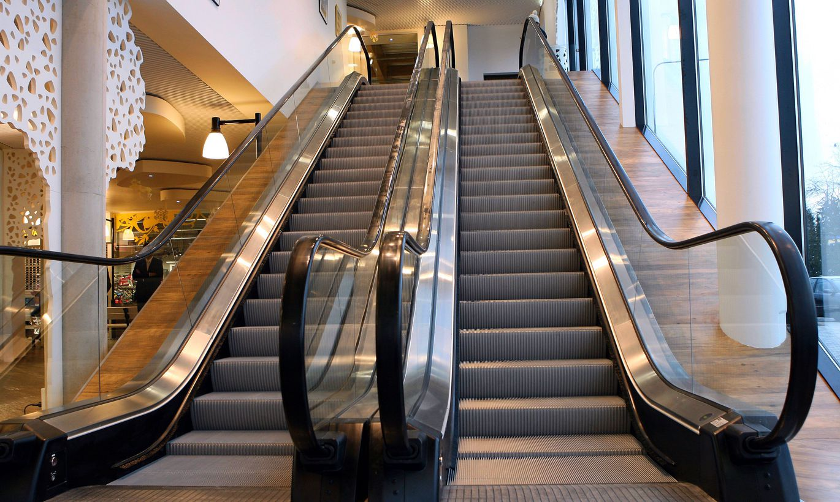

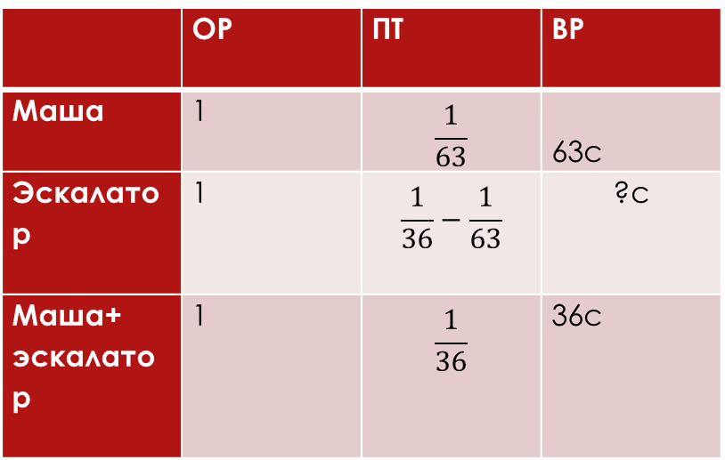
Задача № 8
Маша спустилась вниз по движущемуся эскалатору за 36с. По неподвижному эскалатору с той же скоростью относительно его, она спустилась вниз за 1мин 3с. За сколько секунд она опустится вниз, стоя на ступеньках едущего эскалатора?
Решение :
Применим математическую модель для решения задач на совместную работу.
1мин 3с =63с
ОР-объём работы, ПТ-производительность труда, ВР-время работы
 | ОР | ПТ | ВР
Маша | 1 | $$\frac{1}{63}$$ | 63с
Эскалатор | 1 | $$\frac{1}{36}−\frac{1}{63}$$ | ?с
Маша+ эскалатор | 1 | $$\frac{1}{36}$$ | 36с
1) $\frac{1}{36}$ - $\frac{1}{63}$ = $\frac{3}{252 }$ = $\frac{1}{84}$ ПТ эскалатора
2) $1: \frac{1}{84}$ = 84(с) ВР движущегося эскалатора
Ответ: 84с

Slide 12
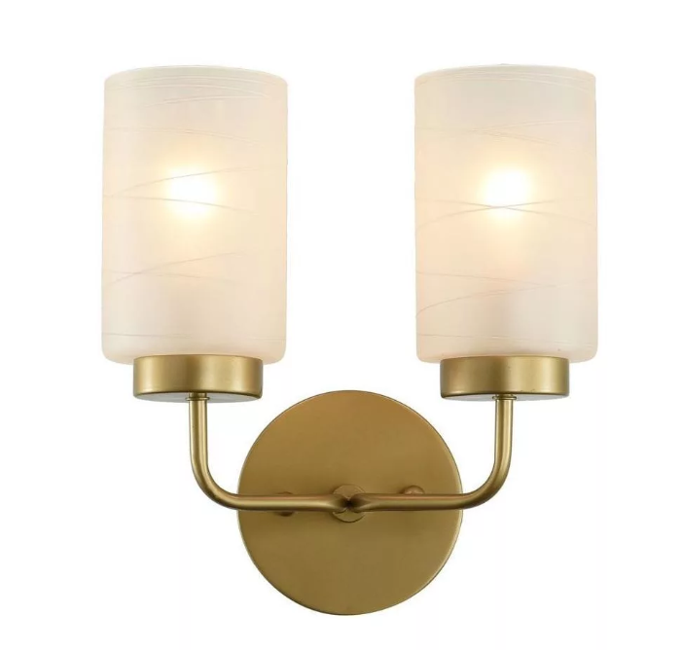

ЗАДАЧИ НА НАХОЖДЕНИЕ ВЕРОЯТНОСТЕЙ
* Перекладываем текст задачи на язык математической логики, заменяя союз «и» умножением, «или» сложением.
Задача 9 (Вариант 7 № 9, ОГЭ 2019):
Решение-рассуждение:
Событие А-перегорела одна лампочка
Событие $Ã$ - не перегорела одна лампочка
Сумма вероятностей противоположных событий равна 1.
Р(А)+Р($Ã$) = 1 Найдём Р($Ã$) = 1- 0,6=0,4.
Проговорим ситуацию: Перегорела первая «и» при этом не перегорела вторая, «или» не перегорела первая «и» перегорела вторая. Запишем, заменив знаками и числами:
Р(А)= 0,6•0,4+0,4•0,6 = 0,24+0,24=0,48
Ответ: 0,48
Помещение освещается фонарём с двумя лампочками. Вероятность перегорания каждой отдельной лампочки в течение года равна 0,6. Лампочки перегорают независимо друг от друга. Найти вероятность того, что в течение года перегорит ровно одна лампочка.

Slide 13
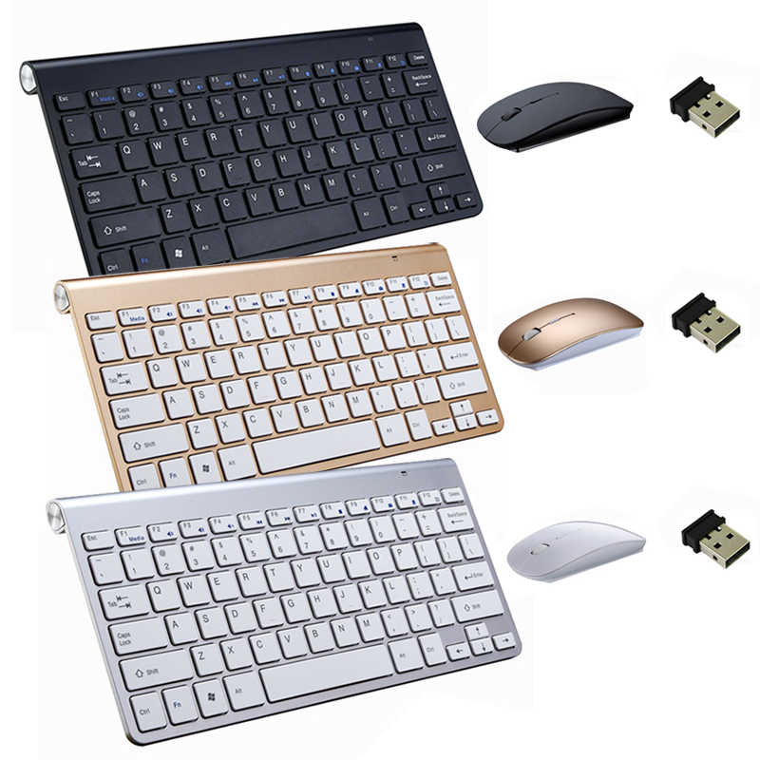

Задача 11 (Вариант 12 № 9, ОГЭ 2019):
На складе на одном стеллаже лежат в случайном порядке 50 запакованных клавиатур: 30 чёрных, 10 белых, 10 серых. На другом стеллаже лежат в случайном порядке 50 запакованных компьютерных мышей: 30 чёрных, 10 белых и 10 серых. Найти вероятность того, что случайно выбранные клавиатура и мышь будут одинакового цвета.
Решение: Проговорим ситуацию: Выбрали чёрную клавиатуру «и» чёрную мышь, «или» белую клавиатуру «и» белую мышь, «или» серую клавиатуру «и» серую мышь. Подставим «классические» вероятности, соединив знаками действий.
Событие А- выбрали клавиатуру и мышь одного цвета.
Р(А) = $\frac{30}{50}$ • $\frac{30}{50}$ + $\frac{10}{50}$ • $\frac{10}{50}$ + $\frac{10}{50}$ • $\frac{10}{50}$ = $\frac{9}{25}$ +$\frac{1}{25}$ + $\frac{1}{25}$ = $\frac{11}{25}$ = 0,44
Ответ: 0,44

Slide 14
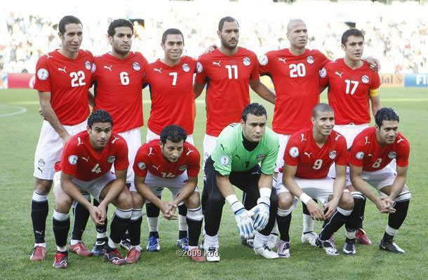

Задача 13 (Вариант 20 № 9, ОГЭ 2019):
В чемпионате мира по футболу участвует 32 команды. С помощью жребия их делят на 8 групп по 4 команды в каждой. Группы называют латинскими буквами от А до Н. Какова вероятность того, что команда Египта окажется в одной из групп G, или H ?
Решение:
Событие М- выбор группы « G» , или «Н»
«или»- это «+»
Р(М) = $\frac{1}{8 }$ + $\frac{1}{8 }$ = 0,125 + 0,125 = 0,25
Ответ: 0,25

Slide 15
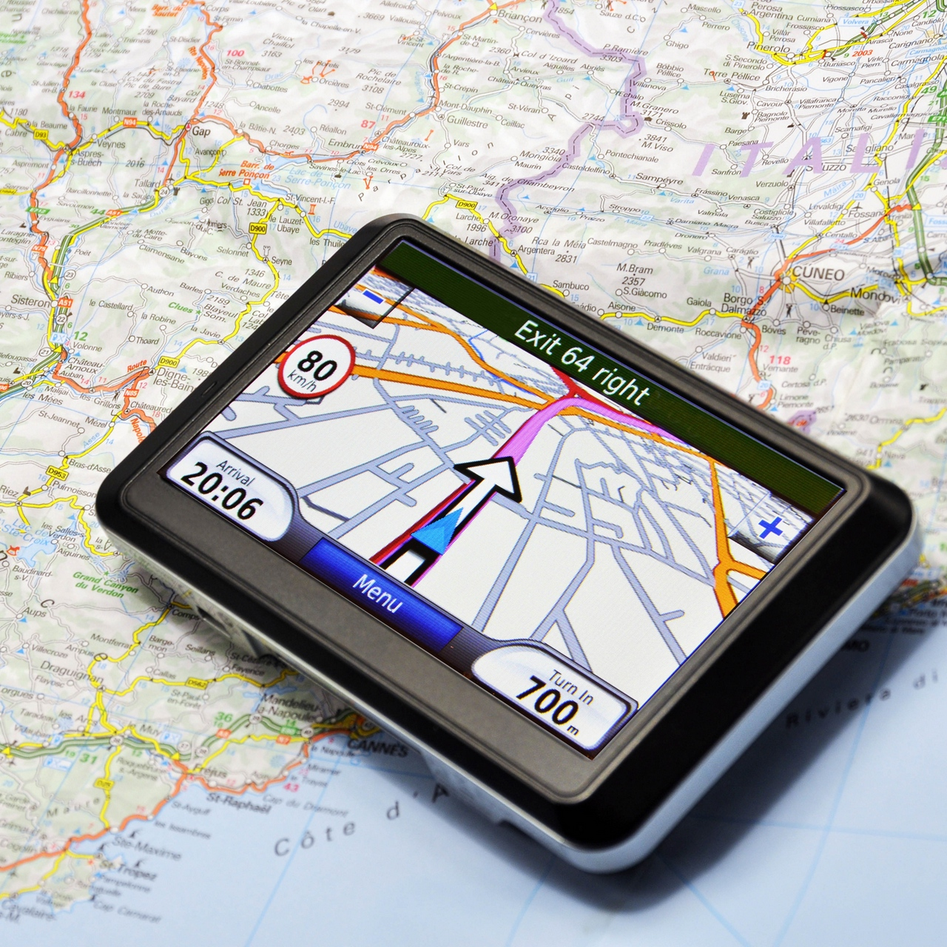

Задача 15 (Вариант 23 № 9, ОГЭ 2019):
Два автомобилиста. Независимо друг от друга, выезжают из пункта А в пункт В. Навигатор предлагает каждому из них 4 равноценных маршрута, и автомобилисты выбирают маршрут случайным образом. Найти вероятность того, что автомобилисты выберут один и тот же маршрут.
Решение:
Событие А- выбран одинаковый маршрут. Вероятность для каждого автомобилиста выбрать любой из четырёх маршрутов равна $\frac{1}{4}$.
Р(А) = $\frac{1}{4} • \frac{1}{4}+ \frac{1}{4} • \frac{1}{4}+ \frac{1}{4} • \frac{1}{4}$+ $\frac{1}{4} • \frac{1}{4}$ = $\frac{4}{16 }$ = 0,25
Ответ: 0,25
маршр маршр маршр маршр
№1 №2 №3 №4

Slide 16
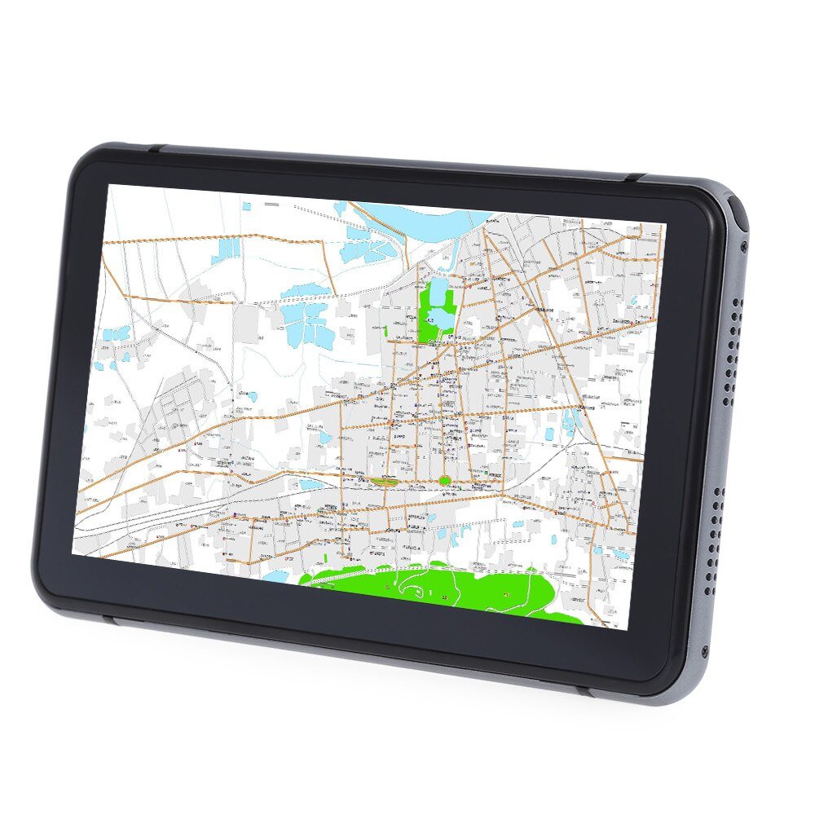

Задача 16 (Вариант 24 № 9, ОГЭ 2019):
Два автомобилиста, независимо друг от друга выезжают из пункта А в пункт В. Навигатор предлагает каждому из них 10 равноценных маршрутов, и автомобилисты выбирают маршрут случайным образом. Найдите вероятность того, что автомобилисты выберут различные маршруты.
Решение:
Событие А- выбраны разные маршруты
Для первого автомобилиста вероятность:$\frac{10}{10}$
Для второго: $\frac{9}{10}$
Р(А) = $\frac{10}{10}$ • $\frac{9}{10}$= 0,9
Ответ: 0,9

Slide 17
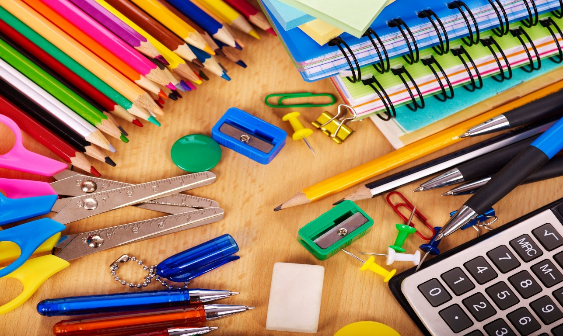

Задача 18 (Вариант 27 № 9, ОГЭ 2019):
В магазине канцтоваров продаётся 100 ручек, из них 37 красных, 8 зелёных, 17 фиолетовых, есть ещё синие и чёрные, их поровну. Найти вероятность, что при случайном выборе одной ручки будет выбрана красная, или чёрная ручка.
Решение:
Событие А- выбрана красная, или чёрная ручка
Количество чёрных=количеству синих=100-
-(37+8+17):2=19
Р(А) = $\frac{37}{100}$ + $\frac{19}{100}$ = $\frac{56}{100}$ = 0,56
Ответ: 0,56
В следующих задачах, на мой взгляд, удобно перебирать варианты

Slide 18
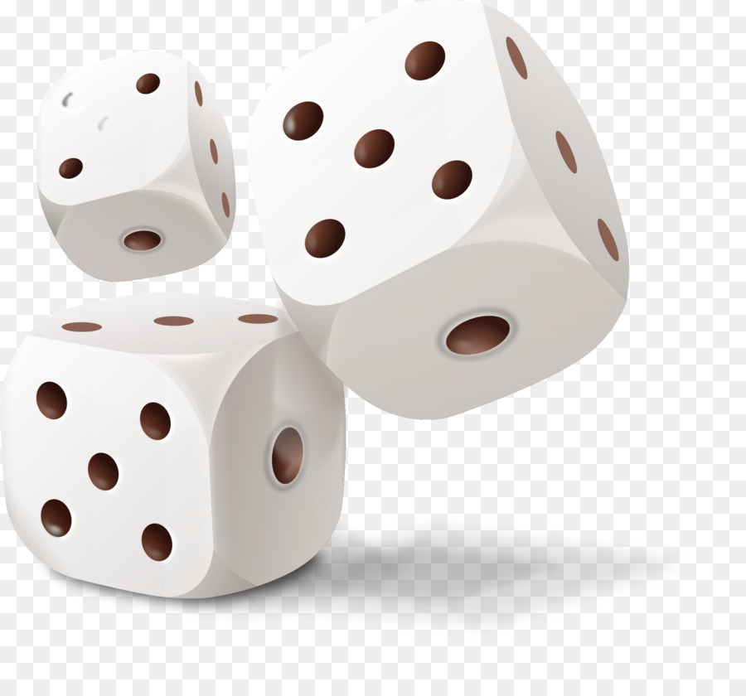

Задача 19 (Вариант 13 № 9, ОГЭ 2019):
В случайном эксперименте бросают три игральные кости. Найти вероятность того, что сумма выпавших очков равна 5
Решение:
Событие А- выпала сумма 5очков на гранях трёх костей.
Переберём благоприятные исходы:
1 1 3
1 3 1
3 1 1
2 1 2
2 2 1
1 2 2
m=6. Всевозможных исходов n= 6• 6• 6=216
Р(А)= $\frac{m}{n}$ = $\frac{6}{216}$ = $\frac{1}{36}$ =0,028
Ответ: 0,028

Slide 19


Задача 20 (Вариант 18 № 9, ОГЭ 2019):
На фестивале выступают группы – по одной от каждой страны: Швеция, Норвегия, Дания. Порядок выступления определяется жребием. Какова вероятность того, что группа из Швеции будет выступать после группы из Норвегии, но до группы из Дании? Результат округлить до сотых.
Решение:
Событие А- группа из Швеции будет выступать после группы из Норвегии, но до группы из Дании . Переберём всевозможные варианты:
Ш Н Д
Д Ш Н
Н Д Ш
Ш Д Н
Д Н Ш
Н Ш Д – благоприятный исход
m = 1, n = 6
Р(А) = $\frac{1}{6}≈$0,17
Ответ: 0,17

Slide 20
ЗАКЛЮЧЕНИЕ
В своей работе я представил только малую часть эвристического подхода к решению задач. Нестандартные подходы, смекалка позволяют мне начать решать задачи из сборника ОГЭ. Мне нравятся эвристические беседы, в которых учитель просит высказать свою точку зрения на проблему и подводит к правильному решению, добыванию знаний. Эвристическое обучение на уроке математики способствует формированию своей точки зрения, своей позиции, своего математического и не только, миропонимания.

